Slide 1
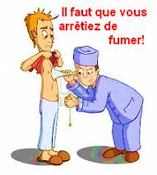
FRANÇAIS
8-classe
Thème: Emploi des marquers temporels « Dès que », « Depuis que »

Slide 2
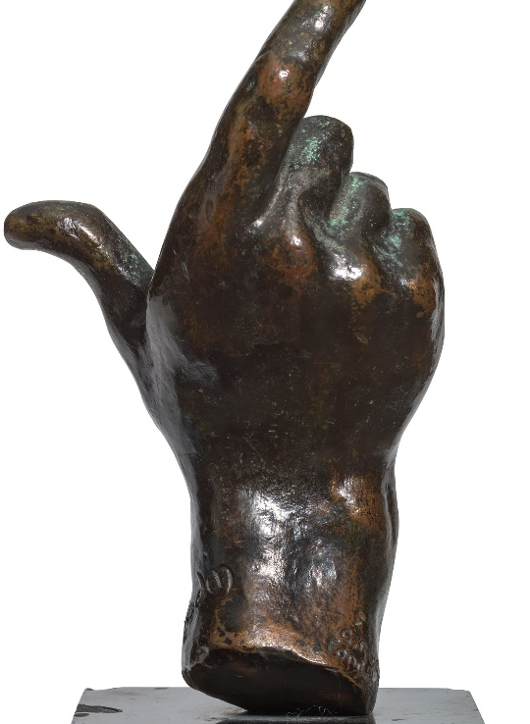

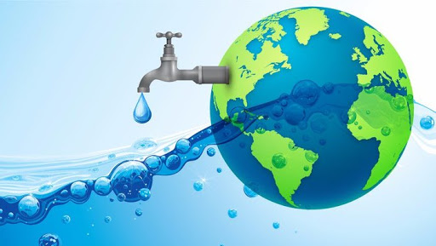
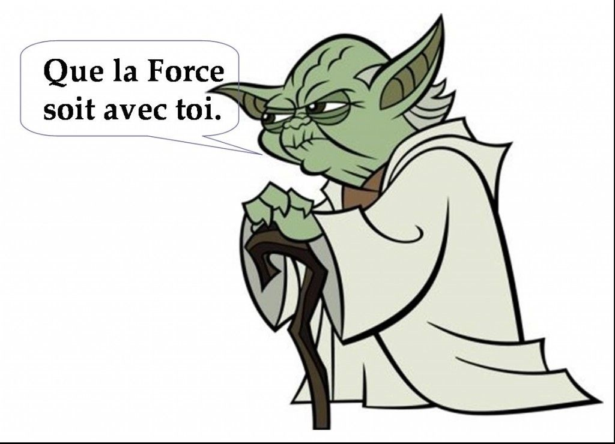

Aujourd’hui...
avec vous...
vérifier vos devoirs
parler de la journée de la Terre
apprendre l’emploi des marquers temporels
Activités à faire

Slide 3

Regardez et répondez à la question

Slide 4
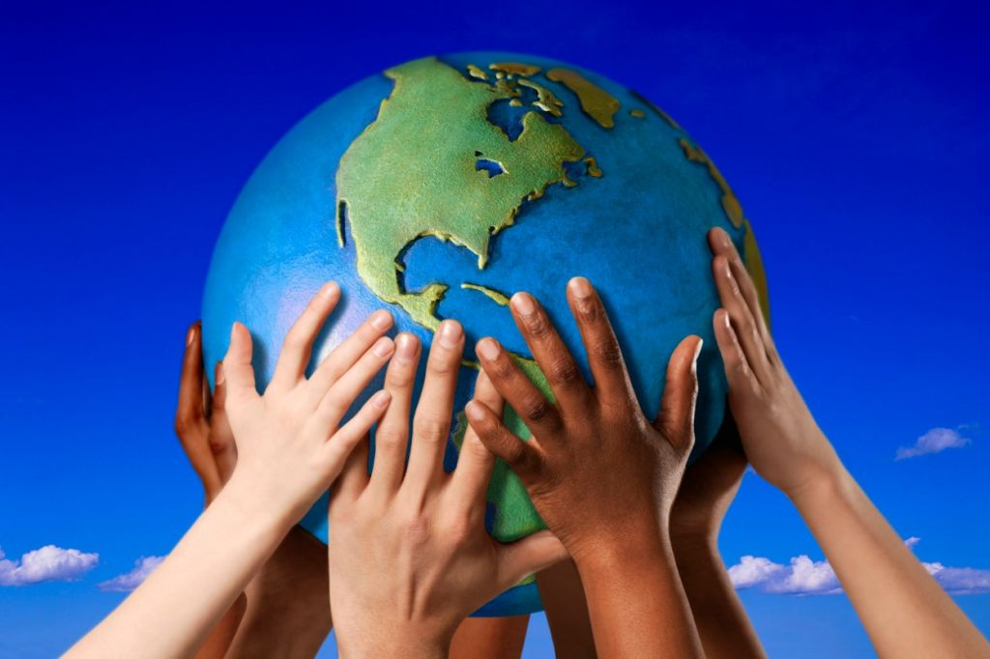

Regardez et répondez à la question
De quelle journée est – ce la vidéo?
Journée de la Terre

Slide 5
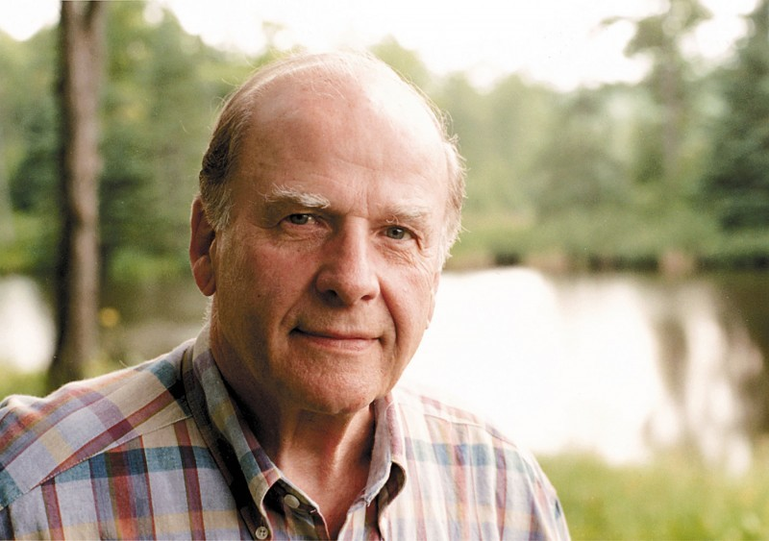
Dialogue à lire et à comprendre:
Journée de la Terre
La journée de la Terre, ou le Jour de la Terre, a lieu chaque année le 22 avril pour défendre l’avenir de notre planète. L’objectif de cette journée est de mobiliser le grand public afin d’obtenir des mesures gouvernementales en faveur de la protection de la nature.
La date du 22 avril commémore un certain 22 avril de 1970 où, aux États-Unis, un sénateur nommé Gaylord Nelson encouragea les étudiants à mener des actions sur le thème environnemental.

Slide 6

suite:
Ces actions furent couronnées de succès et aboutirent à la création de l’Agence de Protection de l’Environnement des États-Unis. Depuis, la lutte pour la protection de l’environnement a fait quelques avancées notoires, comme le Sommet de la Terre des Nations Unies qui a eu lieu à Rio de Janeiro en 1992 mais aussi le protocole de Kyoto, un programme international de lutte contre le changement climatique par la réduction des émissions de gaz à effet de serre, qui fut ratifié en 1997 par 175 pays.

Slide 7


Slide 8
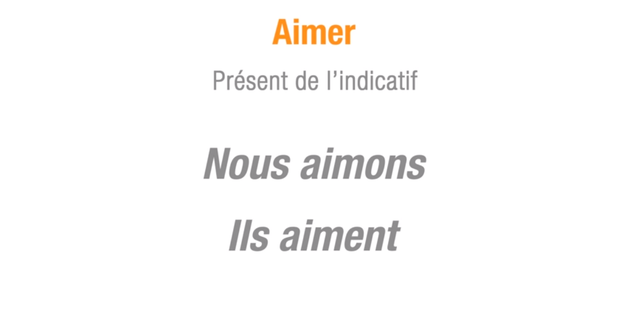

Slide 9
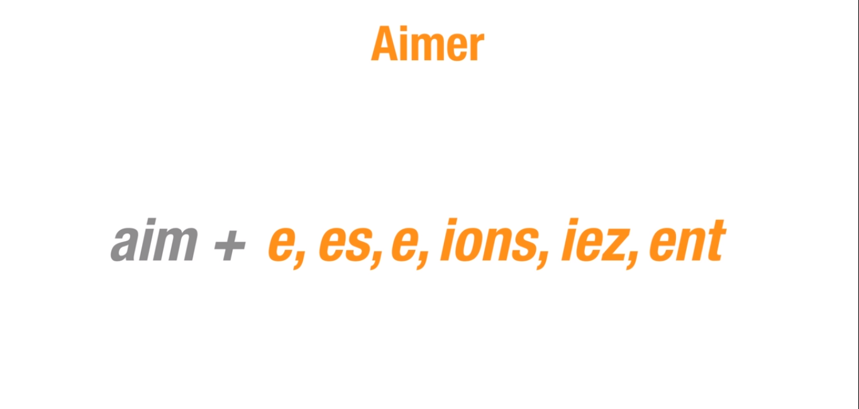

Slide 10
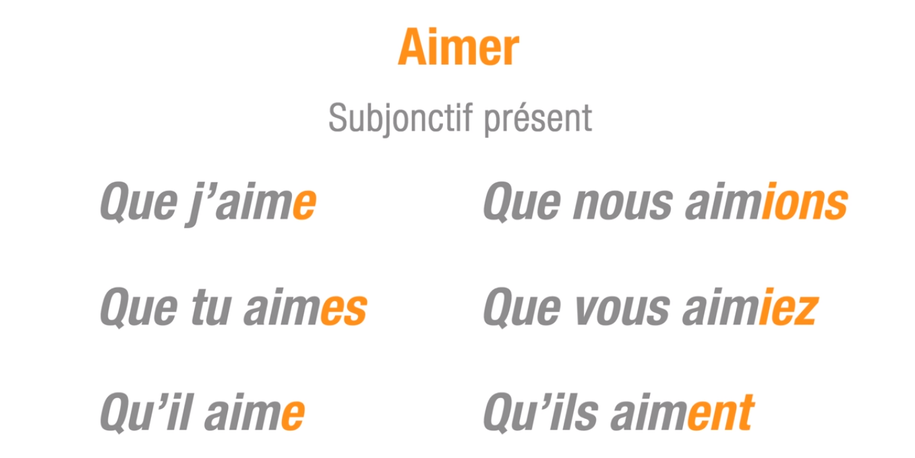

Slide 11
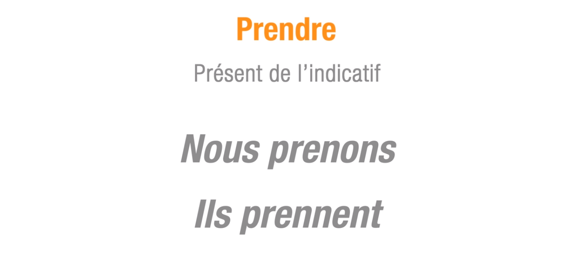

Slide 12
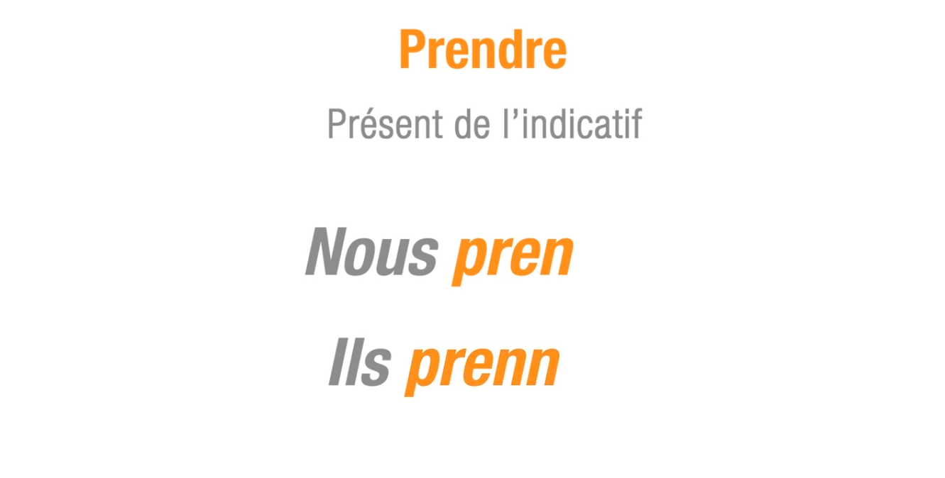

Slide 13
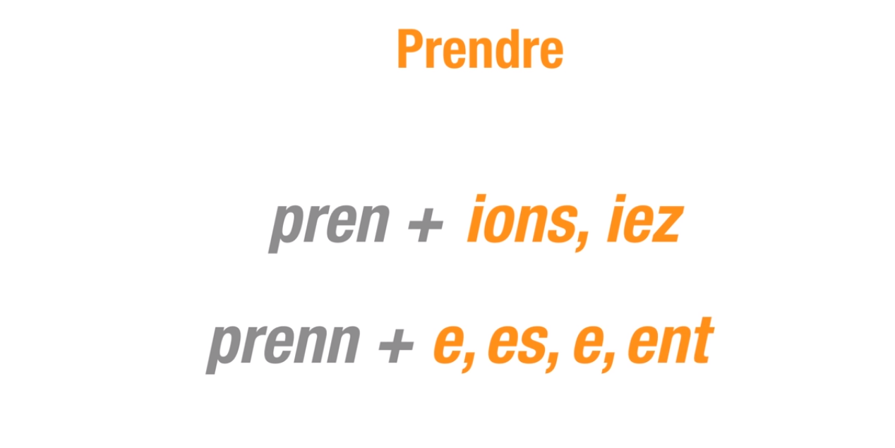

Slide 14
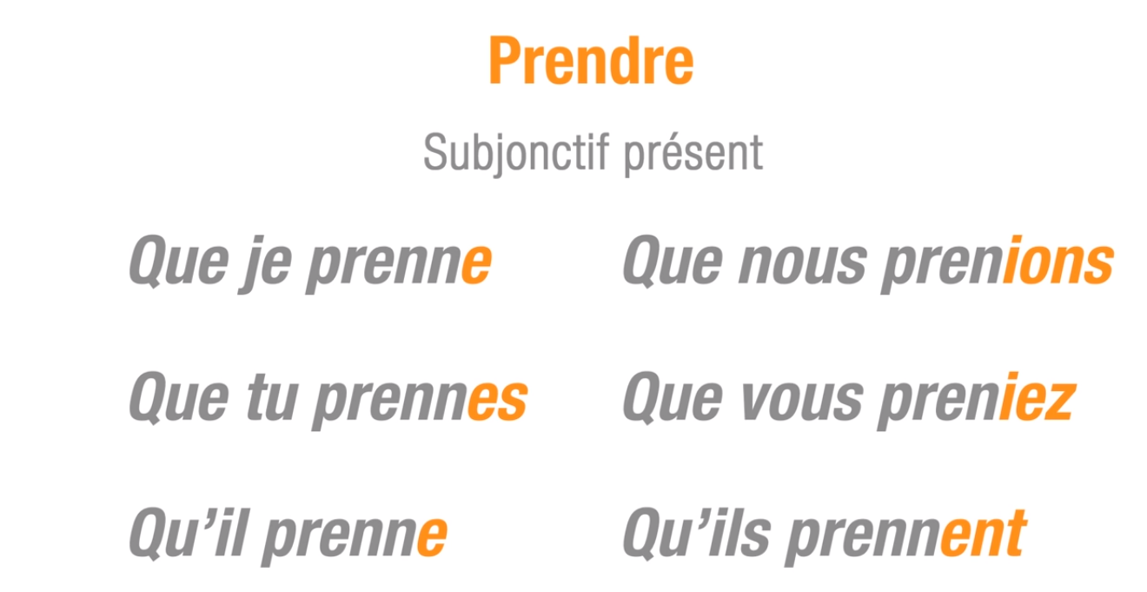

Slide 15
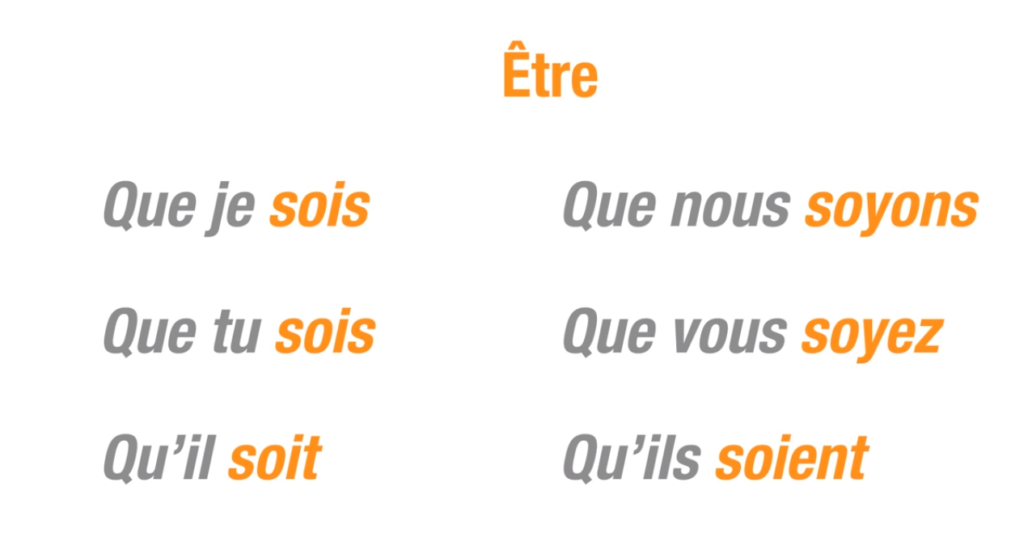

Slide 16
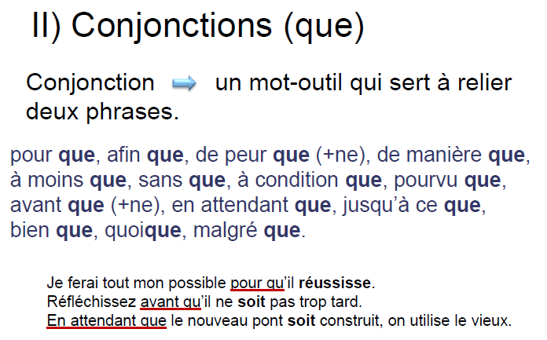

Slide 17
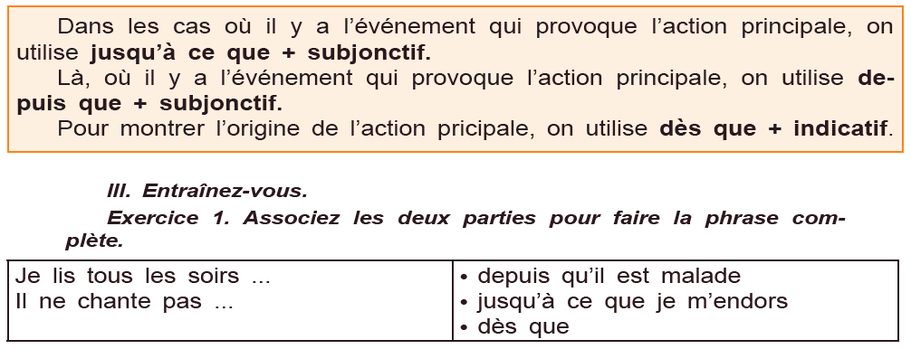

Slide 18


DEVOIR
Faites l’exercice 1 à la page 95.
Il faut conjuguer les verbes au Subjonctif

Slide 19


